Slide 1

Algemene opmerking: Nice goed bezig.
Is geen saaie ppt tot nu toe :D

Slide 2
Download Godot engine
Ik zou slide 2 en 3 combinen en dat als begin dia gebruiken die mensen zien eenmaal dat ze binnenkomen en we nog niet begonnen zijn (ook met links)

Slide 3
Clone git repo

Slide 4



Wat is Godot
Nog nooit dit icoontje gezien :D

Slide 5



talen

Slide 6

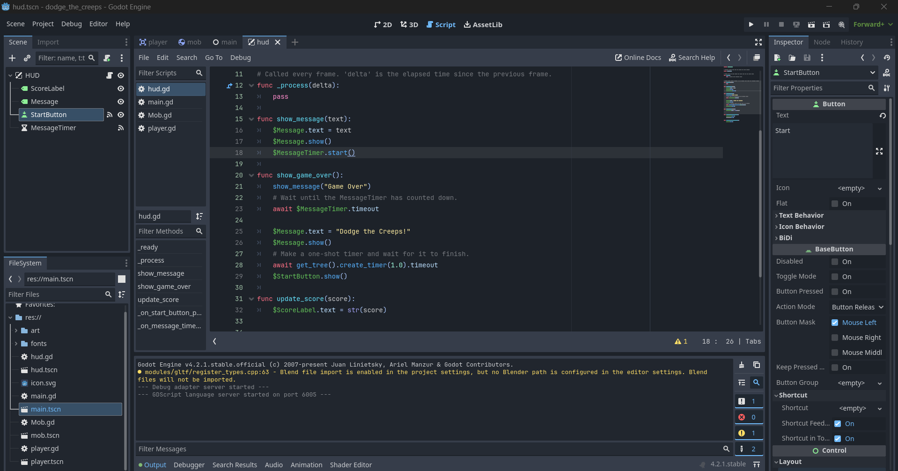

IDE

Slide 7




Introductie !
Misschien ook een goed moment om uit te leggen hoe alles gestructureerd ga zijn. Namelijk we gaan een basic Flappy bird maken eerst. De oplossing wordt halfweg publiek gemaakt. Er zijn daarna een heleboel features in verschillende moeilijkheidsgraden die je kan proberen implementeren. En dat je tijdens de les ook vergelijkingen gaat maken met het Flappy bird spel en dat meevolgen terwijl godot open staat een aanrader is

Slide 8

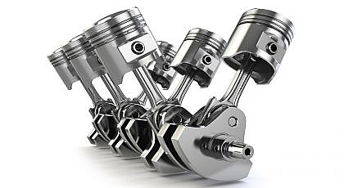

Slide 9
engine
Vergeet niet te zeggen dat ze best meevolgen

Slide 10
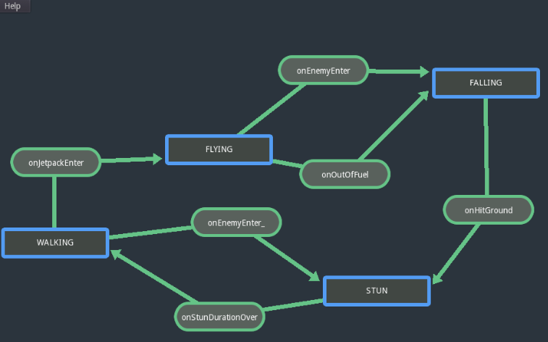


Slide 11
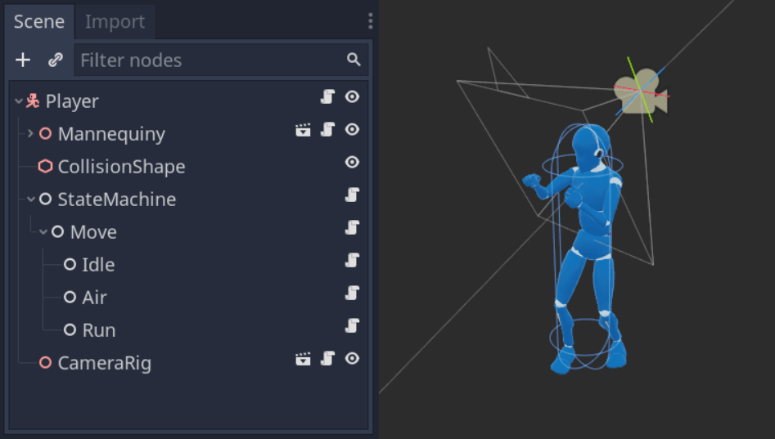
Scene
Ziet er zeer fancy uit maar gaan ze nooit zien tijdens deze intro
Notes:
Kan zo groot en klein zijn als je wilt, een karakter, een wapen, een huis, een volledige level, …
Wordt opgebouwd uit nodes en / of andere scenes

Slide 12
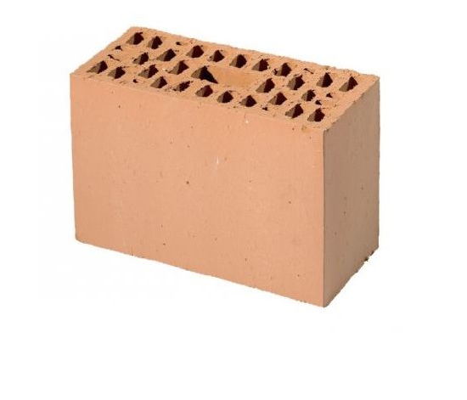
Node
Notes:
Kleinste bouwsteen
Wordt gebruikt om als het ware attributen toe te voegen
Kan bestaan uit andere Nodes
Bvb een karakter kan een node hebben voor de camera die hem volt, een node voor zijn collision box, …

Slide 13

Scene tree
Notes:
Als je de vorige 2 dingen combined kom je uit op een scene tree.
Bestaat uit scenes
Die bestaan uit nodes

Slide 14

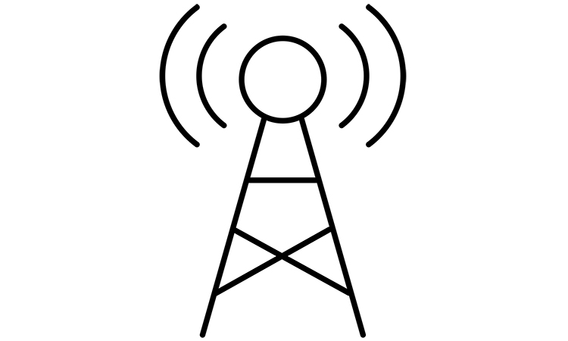

Signals
Notes:
Je nodes zitten dus hierarchisch op een andere plek.
Om makkelijk ze te laten communiceren maak je gebruik van signals.
Zo kan voorbeeld een node van de UI luisteren naar wanneer de collision Node van een karakter contact maakt met een andere collision Node.
Dit kan explicit in de code aan de hand van de keyword signals. Maar kan ook door een functie te verbinden met een node zijn signal (meer uitleg daarover later)

Slide 15
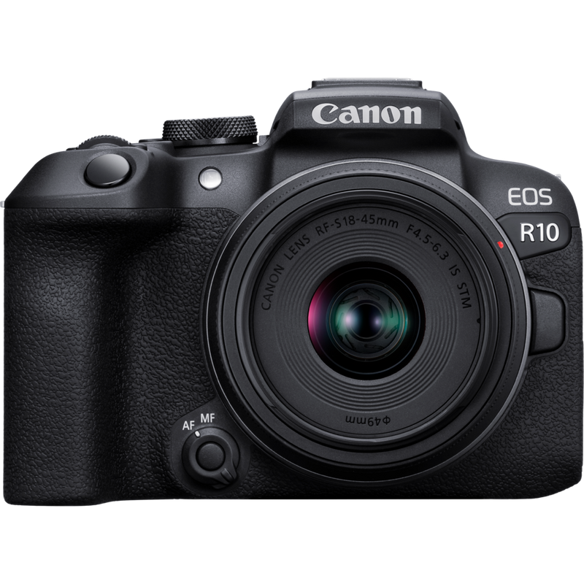

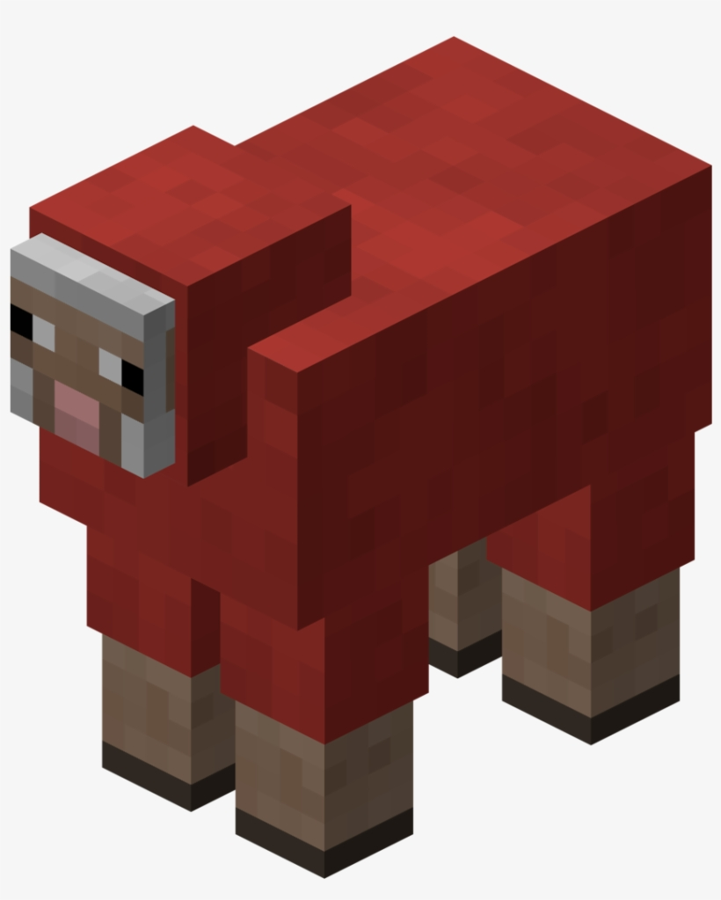
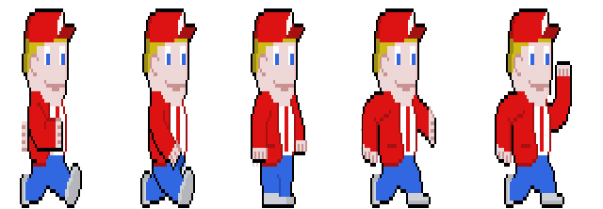
Probeer zo veel mogelijk vergelijkingen te doen met het project dat ze gaan maken
Notes:
Collision Camera
Sprite Animatie

Slide 16
editor

Slide 17
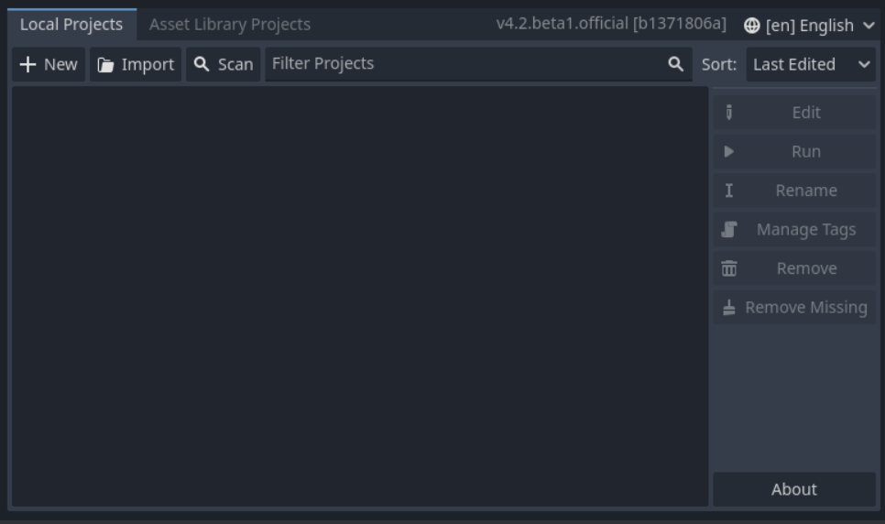
Project manager
Moogt hier zeer snel overgaan. Is zeer vanzelfsprekende menu

Slide 18
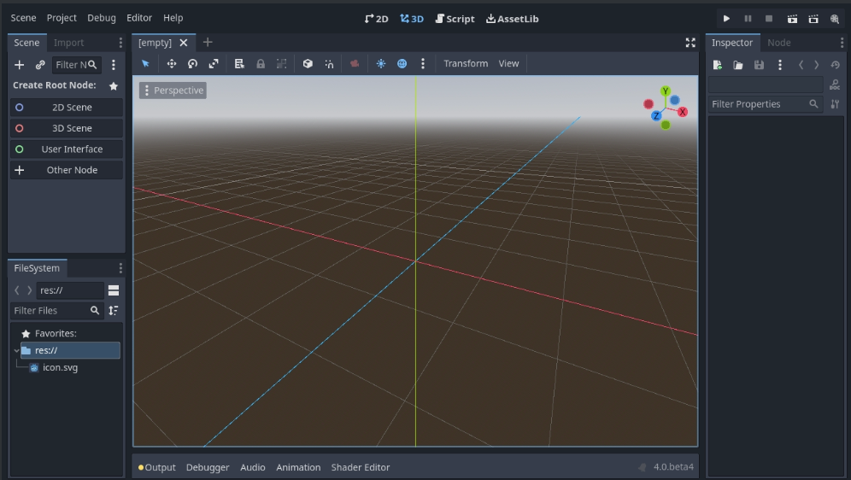

Slide 23
